Slide 1
CATÁLOGO
Pagina web: bigbang.jimdo.com
E-mail: bigbangalcala@gmail.com

Slide 2
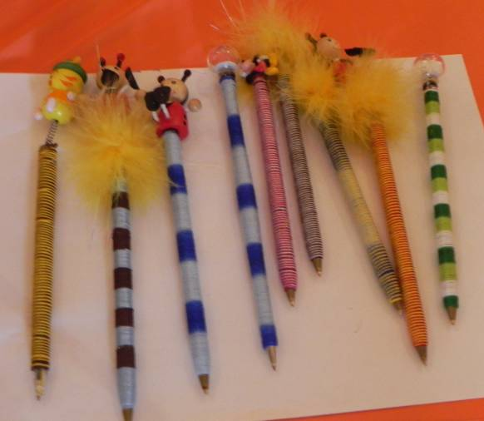
Bolígrafos personalizados
Referencia: 01
Precio: 2 euros

Slide 3
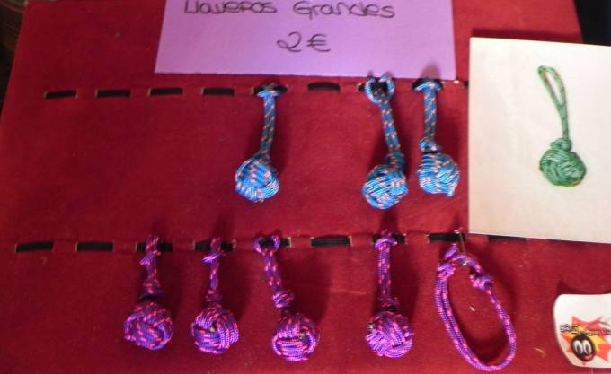
Llaveros de cuerda grandes
Referencia: 02
Precio: 2 euros

Slide 4
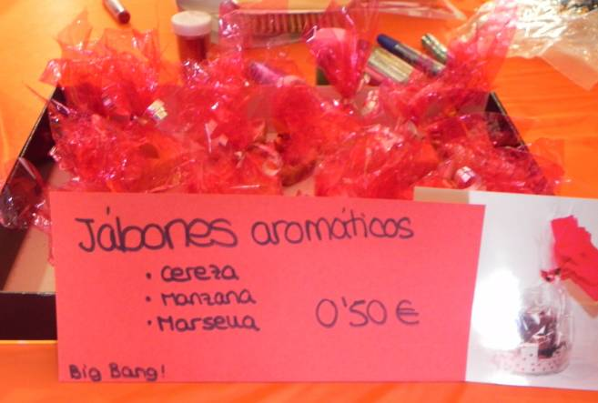
Jabones aromáticos
Referencia: 03
Precio: 0’50 euros

Slide 5
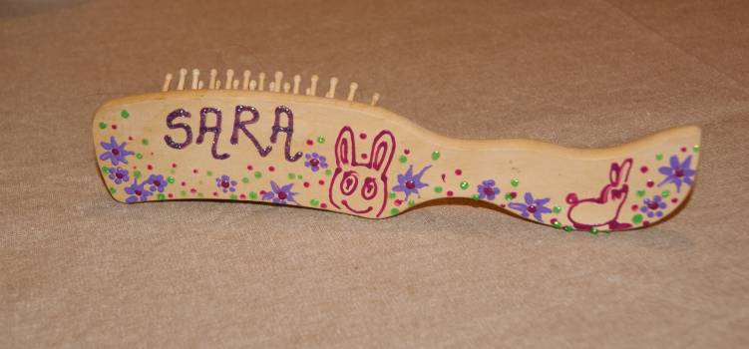
CEPILLOS PERSONALIZADOS
Referencia: 04
Precio: 6 euros

Slide 6
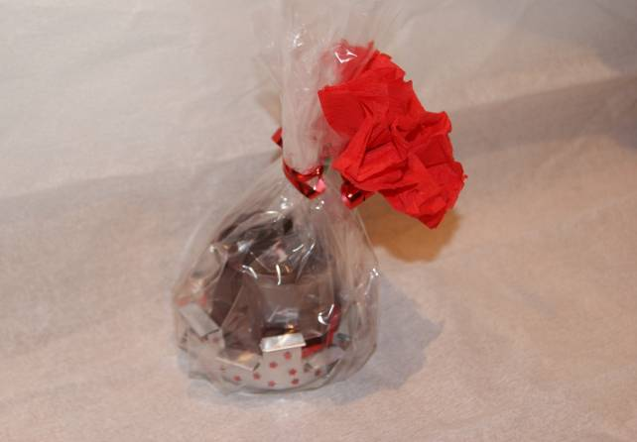
VELAS GRANDES
Referencia: 05
Precio: 5 euros

Slide 7
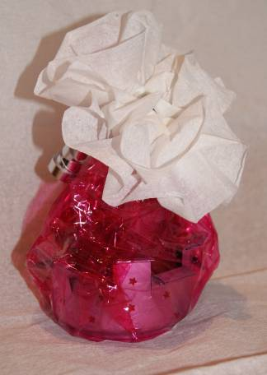
Velas pequeñas
Referencia: 06
Precio: 4’50 euros

Slide 8
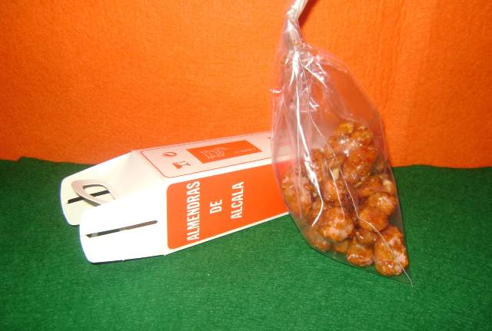
Almendras garrapiñadas
Referencia: 07
Precio: 4 euros

Slide 9
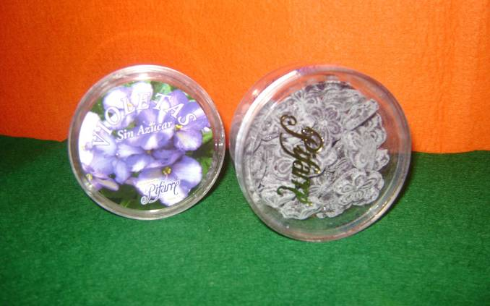
Referencia: 08
Precio: 3’50 euros

